Slide 1
Skitur til Nassfeld, Østrig

Slide 2
Program for i aften
Gennemgang af turen
Rejsen
Dagligdagen
Pakkeliste
Regler
Spørgsmål
Excel-ark med ski-info og kopi af pas/blåt sygebevis

Slide 3
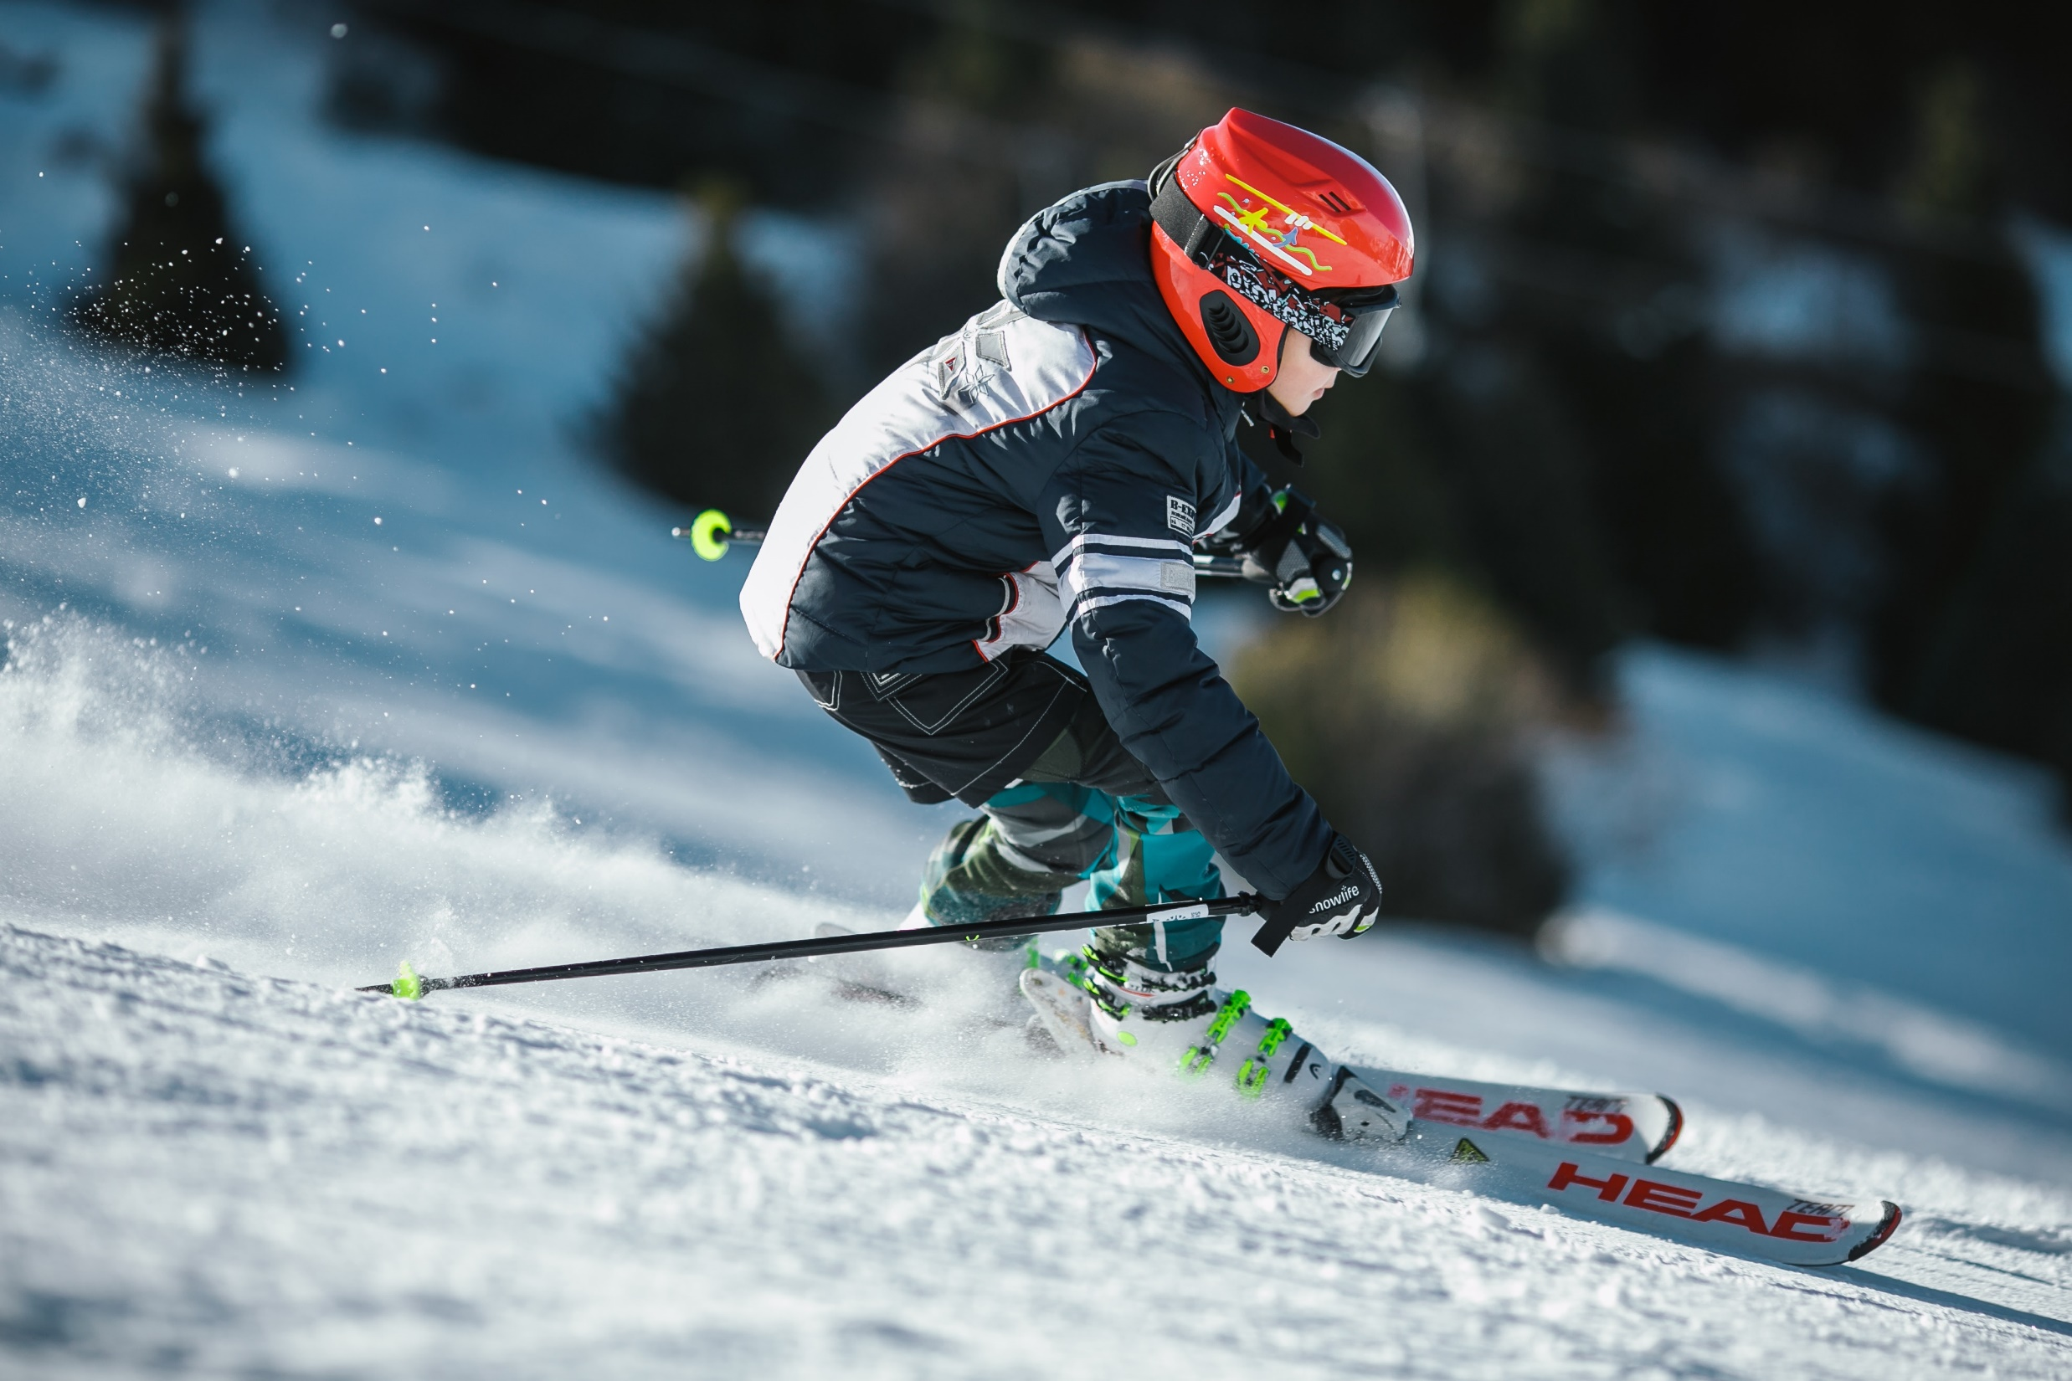
Program for skituren
Rejsen til Østrig (med forbehold for ændringer)
Afgang fra UngRingsted – Korsevænget – d. 14. februar kl 13.00
I skal møde op senest et kvarter før, så vi kan krydse jer af.
For at få lov til at komme ind i bussen SKAL du kunne fremvise et gyldigt pas.
Forventet ankomst til Jugendsportshotel kl 8.00
Vi kan ikke overtage værelser før kl 14, men hotellet har mulighed for at opbevare vores baggage.
Vi spiser morgenmad på hotellet og laver efterfølgende en madpakke.
Vi får udleveret skiudstyr og tager ud på pisterne

Slide 4
Program for skituren
Rejsen fra Østrig (stadig med forbehold for ændringer)
Lørdag d. 18. februar
Vi spiser morgenmad og pakker vores værelser sammen. Værelserne skal være afleveret kl 10, men hotellet kan opbevare vores baggage.
Vi star på ski hele dagen, men skal have afleveret alt skiudstyr inden aftensmad
Afrejse fra Nassfeld kl 19.00
Ankomst til UngRingsted søndag d. 19. februar kl 14

Slide 5
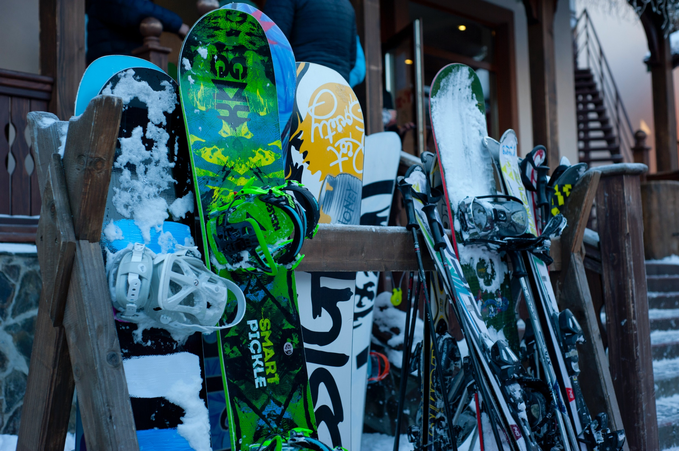
Program for skituren
Dagligdagen
Alle spiser morgenmad inden kl 9.00
Vi laver madpakker, og der er mulighed for at købe snacks ved pisterne
Vi står på ski hele dagen
Vi mødes kort mellem kl 12-13.
Vi spiser aftensmad på hotellet
Hygge og fællesskab indtil kl 22.30
Vi går til ro kl 23

Slide 6
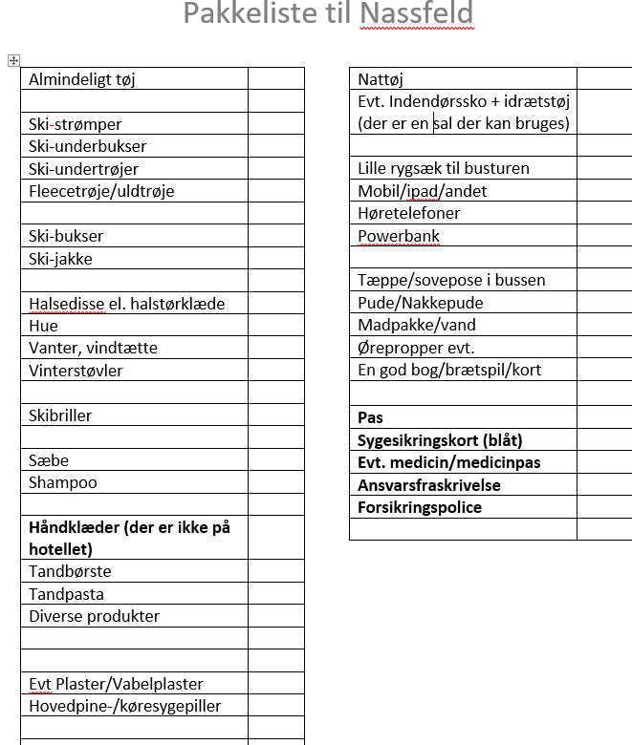
Pakkeliste

Slide 7
Alt det kedelige
Ingen rygning
Ingen sex
Ingen alkohol
Ingen stoffer
Overhold aftalte tidspunkter
Husk at skriv en sms, hvis I går på opdagelse

Slide 8
Spørgsmål?

Slide 9
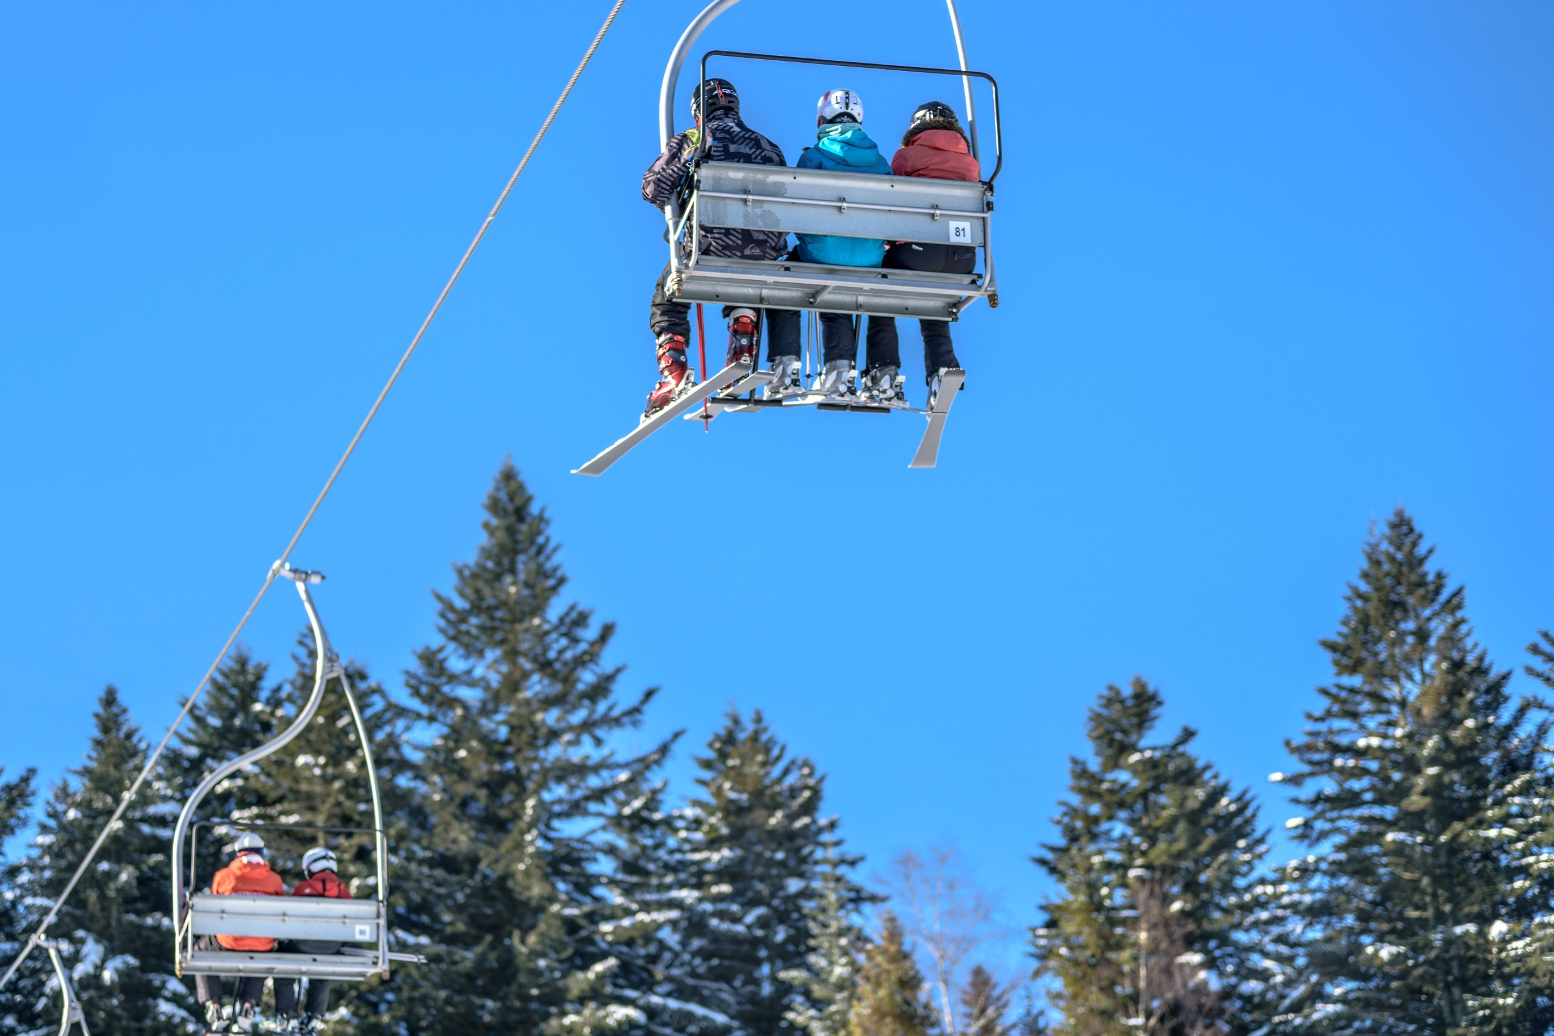
Hvad så nu?
Kopi af blåt sygesikringsbevis og pas
Udfyld ski-oplysninger
Ski eller snowboard, støvlestørrelse, forsikring m.m.
Tak for I dag – og vi ses igen d. 9. februar kl 17.

